Slide 1
UBND QUẬN DƯƠNG KINH
TRƯỜNG TIỂU HỌC ĐA PHÚC
Môn: Tiếng Việt
Bài 48: at ăt ât ( Tiết 1)
Giáo viên thực hiện: Đào Thị Nhung

Slide 2







Khởi động
1

Slide 3


Slide 4
con sóc
cái cốc
máy xúc
con mực

Slide 6
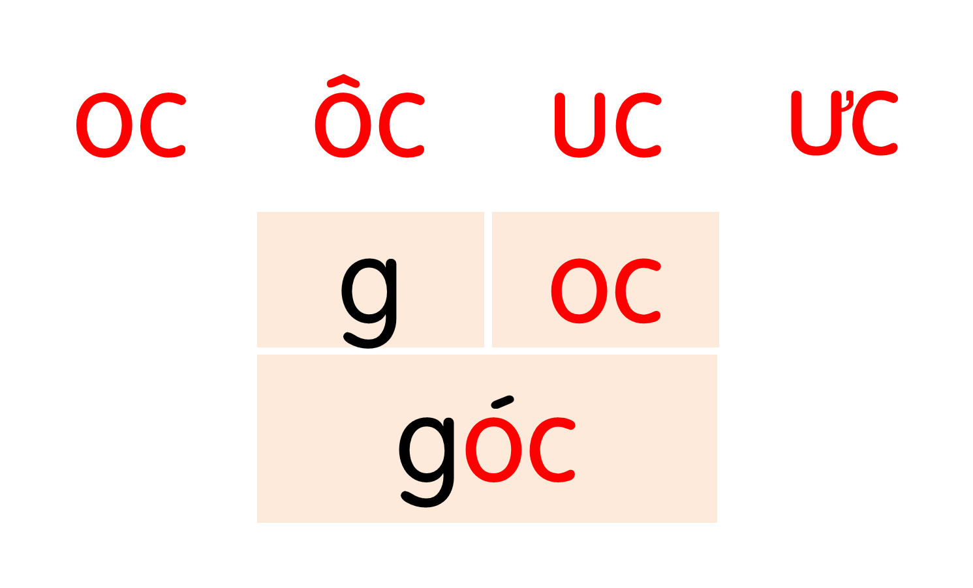

Slide 7
Hà hái cúc, cắm vào cốc rồi để ngay ngắn trên bàn học. Mẹ tấm tắc khen Hà khéo tay.

Slide 8

Đây là đâu?

Slide 9
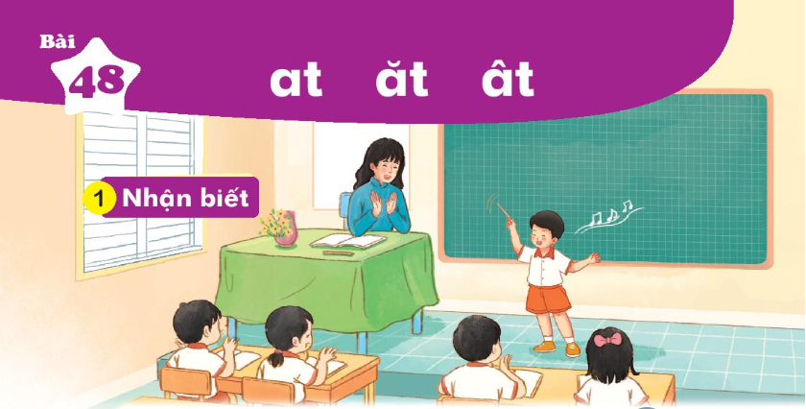
MÁI TRƯỜNG TUỔI THƠ
Nam baét nhòp cho taát caû caùc baïn haùt.
aêt
aât
at

Slide 10
ât
ăt
ât
at
ăt
at

Slide 11
h
at
hát
gật
sắt
gật
sắt
đất
gặt
đất
bát
gặt
bát
lạt
lạt

Slide 12
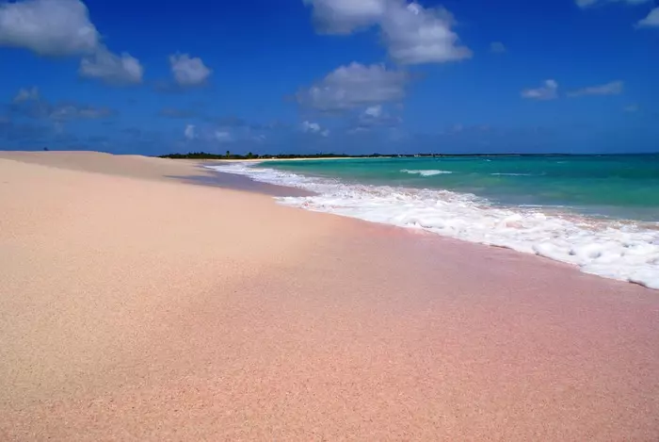
bãi cát

Slide 13

mặt trời

Slide 14
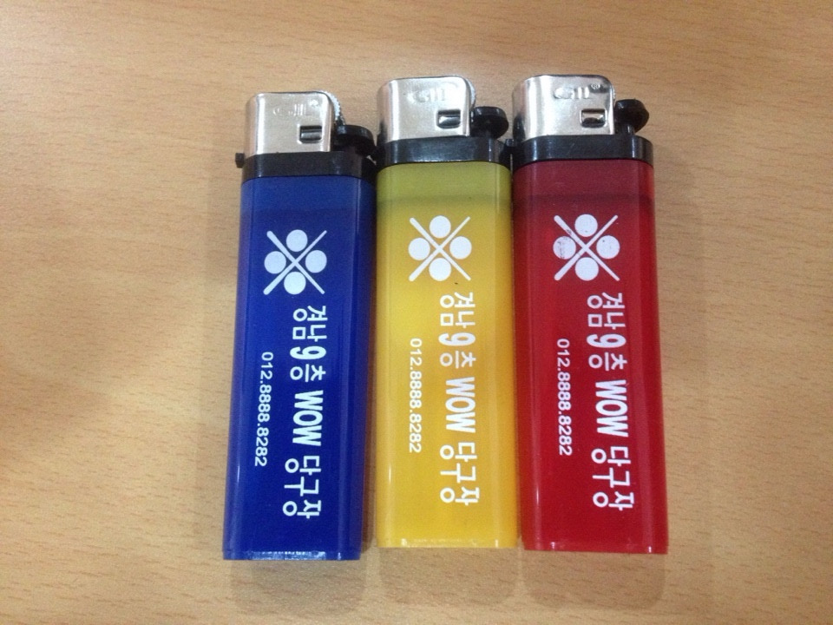
bật lửa

Slide 15

bãi cát
mặt trời
bật lửa

Slide 16



at
ăt
ât
h
at
hát
bát
lạt
sắt
gặt
đất
gật
bãi cát
mặt trời
bật lửa

Slide 17

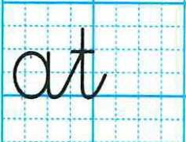
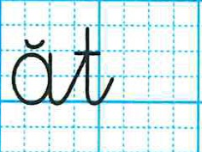
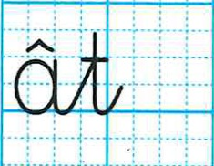
B

Slide 18
